Slide 1

50.[NGỮ PHÁP]
ĐỘNG TỪ-TÍNH
TỪ-DANH TỪ
~아/어서(LÝ DO)

Slide 2
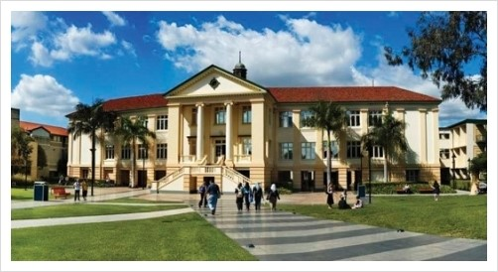
①Ý NGHĨA:
‘아서/어서/여서’ Vĩ tố liên kết thể hiện lý do hay nguyên nhân, lý do,
nguyên nhân của vế trước dẫn đến kết quả ở vế sau Về:
nên = 으/ㄴ까, 기 때문에, 느라고.
가: 어제 왜 학교에 안 왔어요?
Sao hôm qua bạn không đi học?
나: 머리가 너무 아파서 학교에 올 수 없었어요.
Tôi đau đâu đến mức tôi không thể đến Trường .

Slide 3
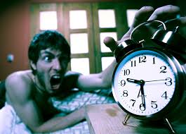
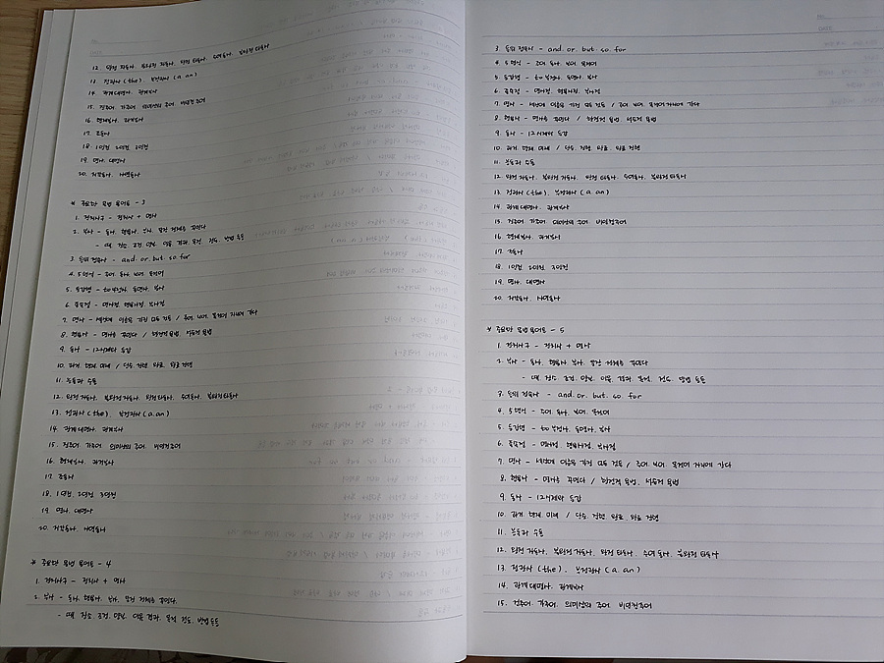
늦잠을 자서 지각했습니다.
Tôi đi trễ vì tôi ngủ dậy muộn
아이스크림을 너무 많이 먹어서 배탈이 났습니다.
Tôi bi rối loạn tiêu hóa vì đã ăn quá nhiều kem
어제는 숙제가 너무 많아서 늦게 잤어요.
Tôi ngủ muộn vì hôm qua tôi phải làm nhiều bài tập

Slide 4
HÌNH THỨC
NGUYÊN ÂM ㅏ, ㅗ | 가다 Đi | +아서 Vì, nên | 가서
NGUYÊN ÂM ㅏ, ㅗ(X) | 먹다 ăn | +어서 Vì, nên | 먹어서
하다 | 사랑하다 Yêu | +-여서(해서) Vì, nên | 사랑해서
Danh từ | 남자 Nam giới | +여서/라서 Vì, nên | 남자여서/ 라서
 | 선생님 Cô, thầy giáo | +이여서/이라서 Vì, nên | 선생님이여서/ 이라서
Tính từphủ định | 아니다 không | +어서/라서 Vì, nên | 아니어서/ 라사
NGUYÊN ÂMㅏ, ㅗ+아서, NGUYÊN ÂM ㅓ, ㅜ, ㅡ, ㅐ, ㅔ,ㅣđộng từ 하다+-여서(해서) Danh từ có phụ âm cuối +이여서/이라서
Danh từ không có phụ âm cuối 여서/라서 Tính từphủ định +어서/라서

Slide 5
BẤT QUY TẮC 르,ㄷ,ㅂ,ㅅ,ㅎ | 듣다 Nghe | +어서 | 들어서
 | 덥다 nóng |  | 더워서
 | 붓다 đổ |  | 부어서
 | 파랗다 xanh dương, nhạt |  | 파래서
 | 부르다 kêu, gọi,no |  | 불러서

Slide 6
☞ LƯU Ý:
ⓐ Thì quá khứ 았/었, và thì tương lai겠(X) 어제 감기에 걸렸어서 학교에 못 갔습니다.(X) 어제 감기에 걸려서 학교에 못 갔습니다.(O) Hôm qua Tôi không thể đến trường vì bị cảm 감기에 걸리겠어서 학교에 못 겠습니다.(X) 감기에 걸려서 학교에 못 가겠습니다.(O) Tôi không thể đến trường vì bị cảm ⓑ ‘~아/어서+Dạng mệnh lệnh(으)세요, Dạng đề nghị읍시다, đê nghịhoặc hỏi ý kiến của đối phương을까요(X) 길이 막혀서 지하철로 가세요. (X) 길이 막혀서 지하철로 갑시다.(X) 길이 막혀서 지하철로 갈까요?(0)

Slide 7
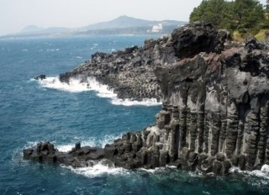
LUYỆN TẬP1: Hãy áp dụng ‘아서/어서/여서’
hoàn thành đoạn hội thoại sau.
가: 지우씨 동생은 커피를 마실 수 있어요?
Em của chịJiWoo cũng có thể uống cà phê phải không?
나: 아니요. 동생은 아직 나이가 커피를 마시면 안 돼요. (어리다) không. Em tôi vẫn còn nhỏ tuổi nên không thể uống cà phê
2. 가: 어제 왜 그렇게 일찍 잤어요? Sao hôm qua bạn ngủ sớm vậy?
나: 너무 일찍 잤어요. (피곤하다)
Vì tôi mệt quá nên đã ngủ sớm
가: 제주도 여행을 왜 취소했어요?
Sao bạn hủy đi du lịch ở đảo tế Châu
나: 돈이 여행을 취소했어요. (돈이 없다)
Tôi đã hủy vì tôi không có tiền
어려서
피곤해서
없어서

Slide 8
LUYỆN TẬP2. Hãy nhìn và hoàn thành những câu sau.
수진씨는 일어를 잘 합니다. Bạn Sujin giỏi tiếng nhật | 고생을 했습니다. Vất vả lắm rồi
오늘 아침에 바빴습니다. Sáng nay tôi bận | 여자들에게 인기가 많습니다. Nỗi tiếng với phụ nữ(phái đep)
유미는 머리가 좋습니다. Yumi thông minh | 아침에 굶었습니다. Đã nhịn ăn sáng
민호는 얼굴이 잘 생겼습니다. Minho có khuyên mặt đẹp | 단어를 잘 외웁니다. Nhớ từ vững tốt
한국 음식이 입에 안 맞습니다. Món ăn Hàn không hợp với khẩu vị của tôi | 일본 친구가 많습니다. Nhiều bạn nhật Bản

Slide 9
LUYỆN TẬP2. Hãy nhìn và hoàn thành những câu sau.
1. 수진씨는 일어를 잘 해서 일본 친구가 많습니다.
2. 오늘 아침에 바빠서 아침을 굶었습니다.
3. 유미는 머리가 좋아서 단어를 잘 외웁니다.
4. 민호는 얼굴이 잘 생겨서 여자들에게 인기가 많습니다.
5. 한국 음식이 입에 안 맞아서 고생을 했습니다.

